Slide 1
5. 익셉션 처리
김석현

Slide 2
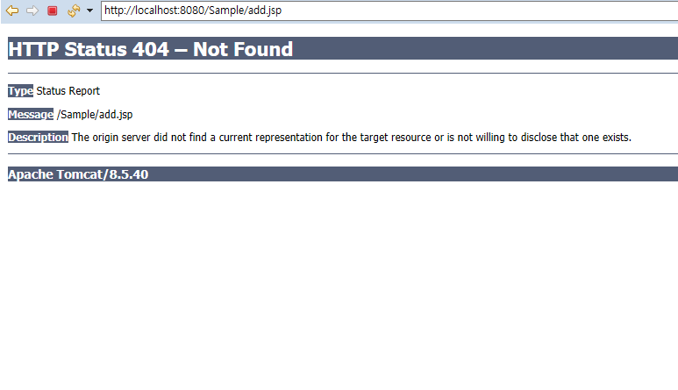
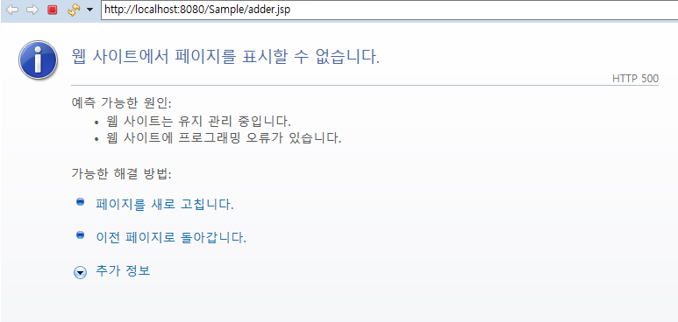
cafe24
웹 브라우저에 내장되어 있는 에러 표시용 웹 페이지
url 철자 또는 경로 Miss
프로그램 로직이 잘못 되었을 경우
EX > JDBC 연동문제
자바 논리 오류 …

Slide 3
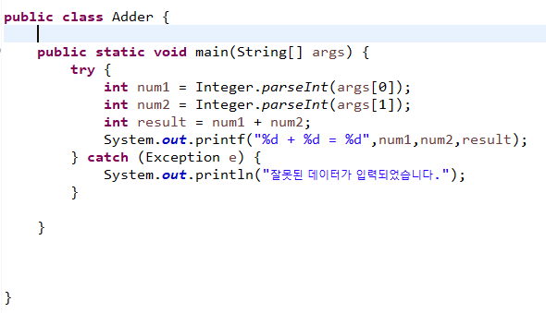
cafe24
스탠드얼론 프로그램 익셉션 처리
스탠드얼론_ 컴퓨터가 단독으로 동작하고 있는 형태
스탠드얼론 프로그램_ 웹 서버와 무관하게 독립적으로 활동
Notes:
해킹이 컴퓨터프로그래밍 분야로 좁혀지게 된 계기는…

Slide 4
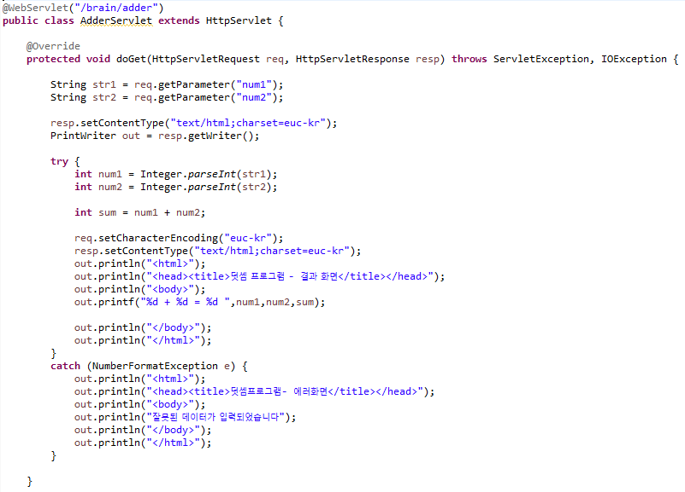
인터넷윤리
두 수를 더하는 서블릿 클래스 – 잘못된 구조
Notes:
해킹이 컴퓨터프로그래밍 분야로 좁혀지게 된 계기는…

Slide 5
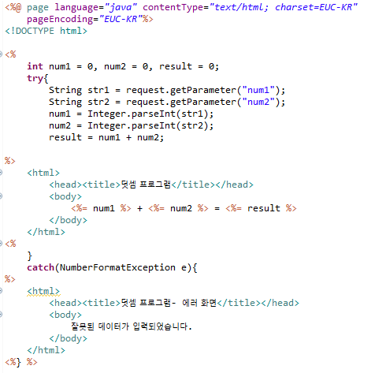
인터넷윤리
두 수를 더하는 JSP 페이지 – 잘못된 구조
<html> <body> 태그 등이 중복되고 있다..
Notes:
해킹이 컴퓨터프로그래밍 분야로 좁혀지게 된 계기는…

Slide 6
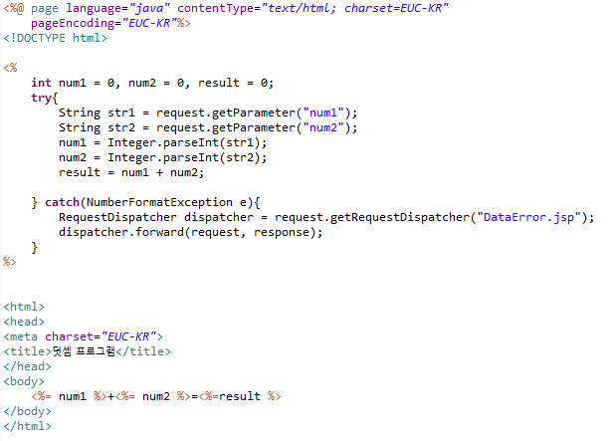
인터넷윤리
두 수를 더하는 JSP 페이지
에러가 발생하면
DataError.jsp (에러 페이지)
로 이동한다.
+ 중복코드를 줄일 수 있다
Notes:
해킹이 컴퓨터프로그래밍 분야로 좁혀지게 된 계기는…

Slide 7
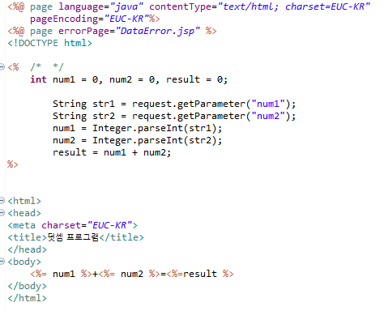
인터넷윤리
JSP 페이지에서 에러 페이지 호출
페이지 디렉티브에 errorPage 속성을 사용한다.
그 URL 경로명 위치에 있는 웹 자원이 호출된다.
Notes:
해킹이 컴퓨터프로그래밍 분야로 좁혀지게 된 계기는…

Slide 8
인터넷윤리
에러페이지에서 할 일
JSP 페이지는 기본적으로 exception 내장 변수가 생기지 않기 때문에 page 지시자에 isErrorPage 라는 속성을 true 로 지정한다.
Exception 내장 변수는 일반 자바 프로그램에서 익셉션 객체를 표현할 때 사용하는 것과 동일한 java.lang.Throwable 클래스 타입!!!
이 내장 변수에 getMessage 메소드를 호출하면 에러 페이지를 가져올 수 있다.
Notes:
해킹이 컴퓨터프로그래밍 분야로 좁혀지게 된 계기는…

Slide 9
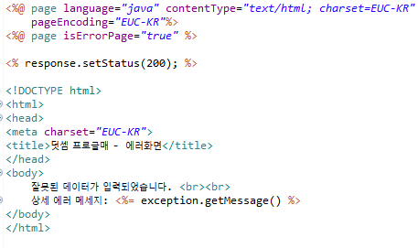
인터넷윤리
에러 페이지 호출하기
웹 브라우저 상태 코드 값이 500 이면
사용자가 만든 에러페이지를 무시하고 웹 브라우저 자체에
내장된 에러 메시지를 출력한다.
그런 이유에서
인위적으로 HTTP 상태코드 값을 200으로 바꾼다. (200 : 정상)
Notes:
해킹이 컴퓨터프로그래밍 분야로 좁혀지게 된 계기는…

Slide 10
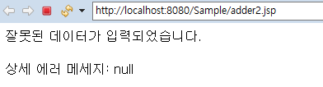
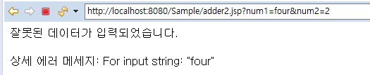
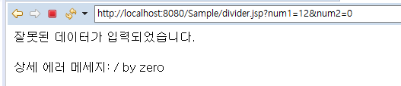
인터넷윤리
에러 페이지 호출하기
의 종류
데이터가 넘어오지 않았음
변수에 숫자가 아닌 String 값이 나옴
나눗셈의 제수로 0을
입력함
Notes:
해킹이 컴퓨터프로그래밍 분야로 좁혀지게 된 계기는…

Slide 11


인터넷윤리
web.xml 파일에 에러 페이지 등록
Exception 타입에 따른 페이지 설정
HTTP 상태코드에
따른 페이지 설정
Notes:
해킹이 컴퓨터프로그래밍 분야로 좁혀지게 된 계기는…

Slide 12
감사합니다

